Slide 1
Бурый медведь
Номер участника: ______

Slide 2
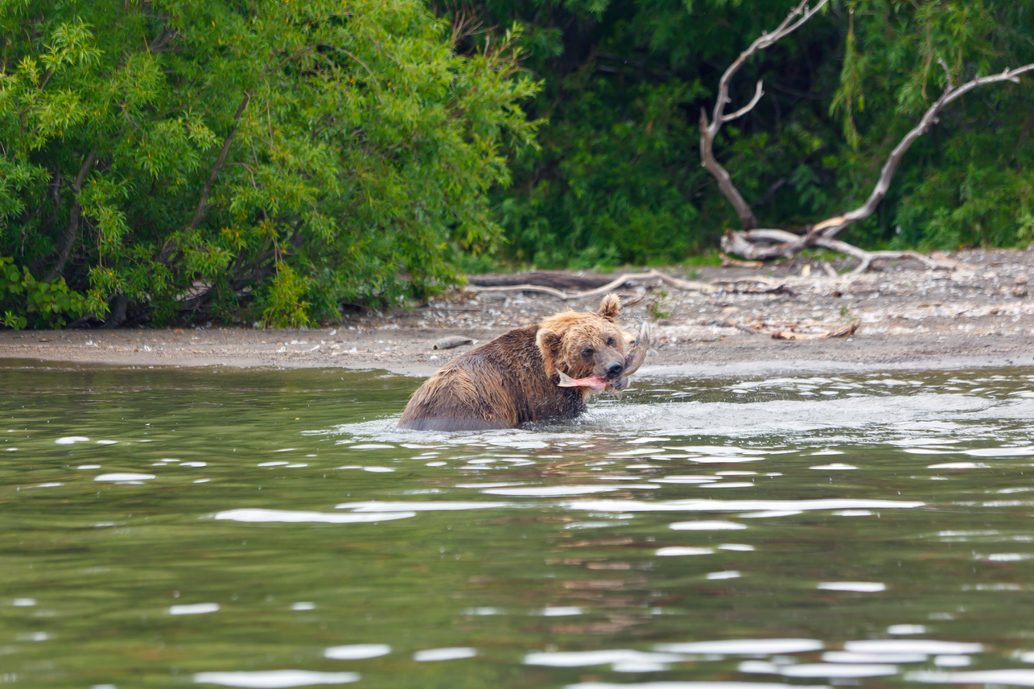
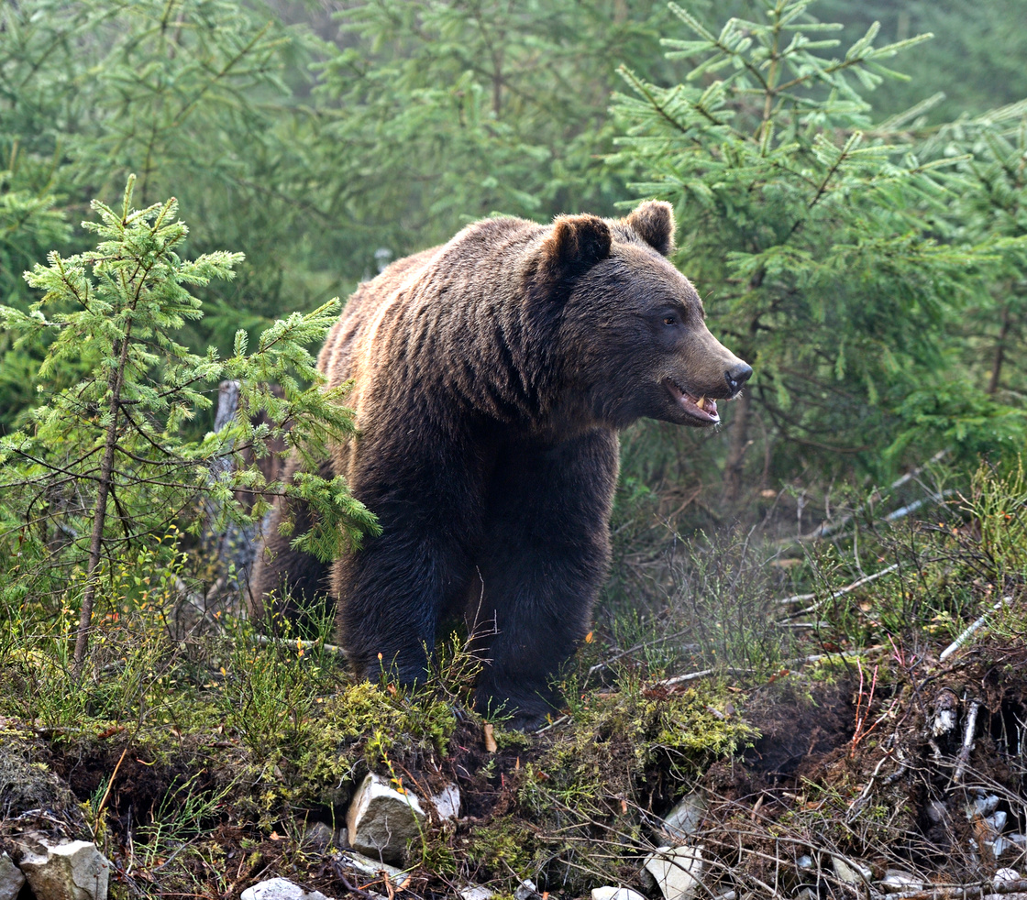
Внешний вид и среда обитания
Бурый медведь — один из крупнейших наземных хищников, с массивным телом и густым мехом.
Живёт в Евразии и Северной Америке; в России предпочитает большие лесные массивы.

Slide 3
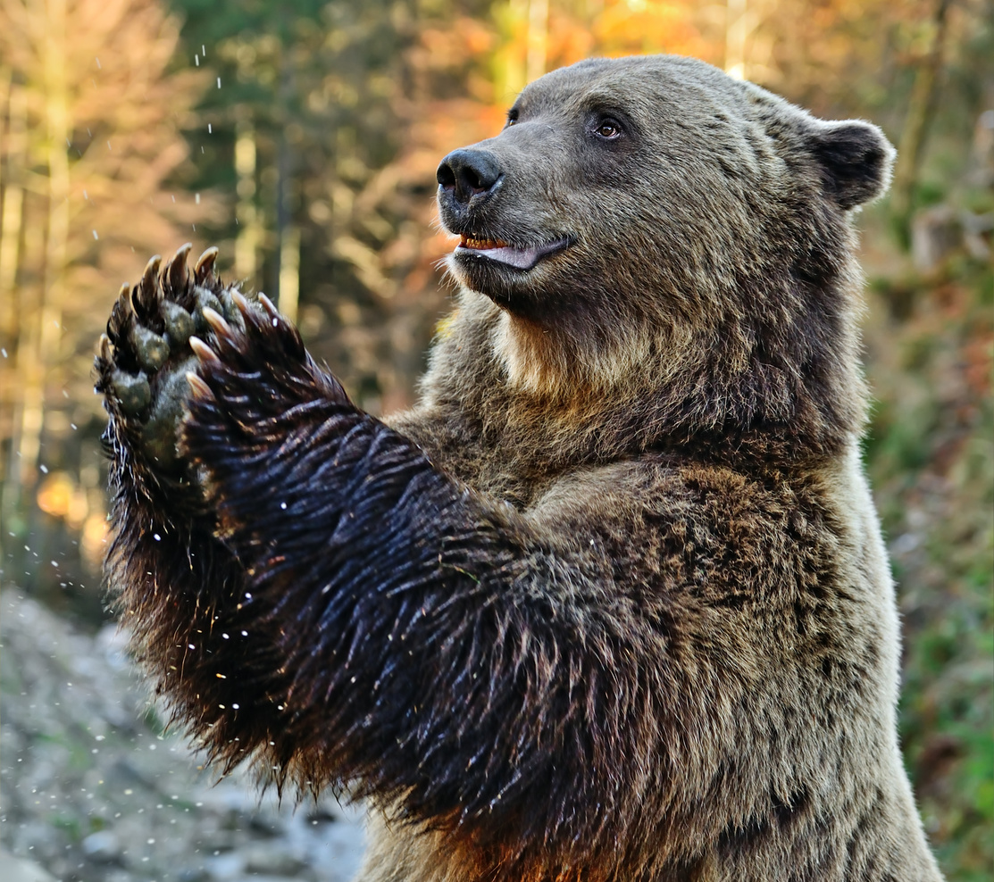
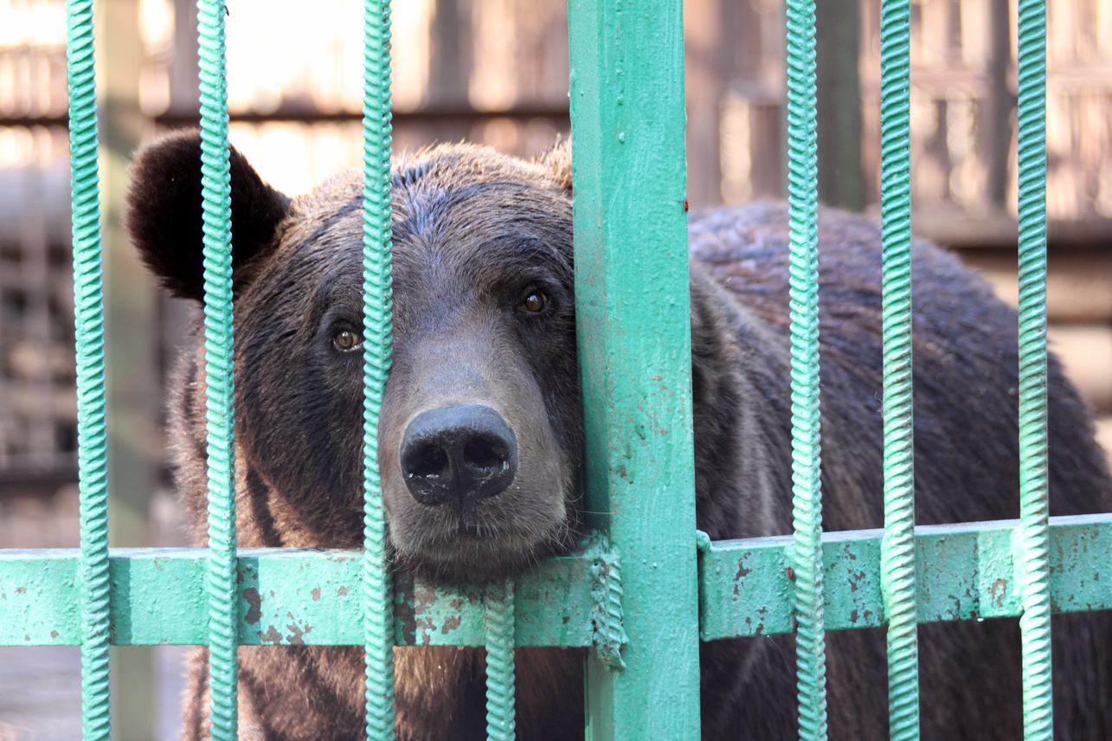
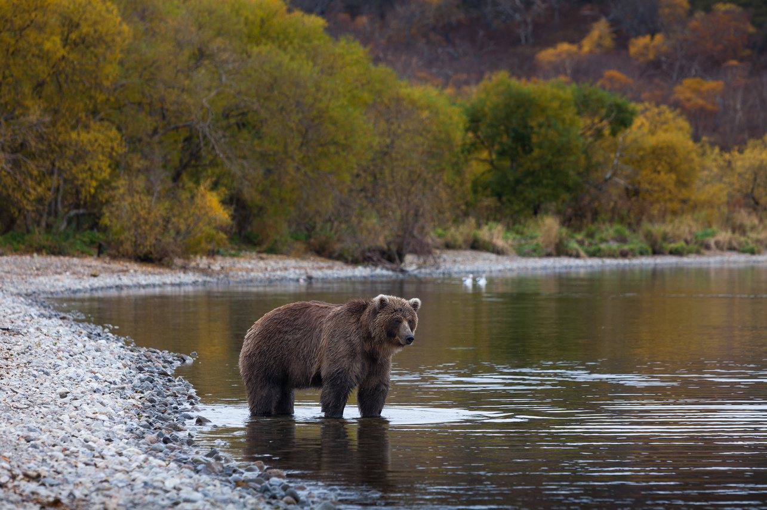
Образ жизни и питание
На зиму устраивает берлогу; сезонные изменения влияют на его питание.
Всеяден: ест ягоды, орехи, корни, насекомых и рыбу.
Во время нереста ловит лососёвых; может добывать и крупных копытных.

